Slide 1
Introducción
Gestión y Modelación de Datos


Slide 2
Preguntas
 ¿Qué son los datos? ¿Qué es la información?
 ¿Cuál es su importancia en computación?
 ¿Qué es una base de datos?
 ¿Qué es un sistema de información?
 ¿Cuáles tecnologías, técnicas, metodologías,… hacen parte del desarrollo de las bases de datos?
 ¿A qué necesidades responden ellas?

Slide 3
Contenido
 Datos e información
 ¿Qué es una base de datos?
 Cualidades de la información
 Papel económico, social y cultural de la información
 La ciencia de la información
 Sistemas de Información

Slide 4


Datos e Información
Dato:
Hecho dado, que puede ser guardado y tiene un significado implícito
Antecedente que permite llegar más facilmente al conocimiento de una cosa
Representación de un mensaje
Información:
El significado de los datos
Interpretación

Slide 5
¿Qué es una Base de Datos?
 (Gran cantidad de) Datos almacenados en un computador [Abiteboul et al., 1995]
 Un conjunto de datos persistentes que es utilizado por los sistemas de aplicación [Date, 2001]
 Una colección de datos interrelacionados y almacenados, que sirve a las necesidades de múltiples usuarios en una o más organizaciones [Teorey et al., 2008]

Slide 6
¿Qué es una Base de Datos?
 Una colección de proposiciones verdaderas (“hechos dados”) [Date, 2001]
 Una colección de datos administrados por un SGBD (Sistema Gestor de Bases de Datos) [Ullman and Widow, 2007]
 Una colección de datos relacionados, que tiene las siguientes características [Elmasri and Navathe,2007]:
 Representa algún aspecto del mundo real
 Los datos son coherentes y tienen algún significado
 Tiene un propósito particular

Slide 7
Las bases de datos son necesarias
En todo tipo de organización
 Bancos
 Hospitales / clínicas / sistema de salud
 Aerolíneas
 Universidades / Colegios
 Telecomunicaciones
 La Web: Google, Amazon, Facebook
 ....

Slide 8
Las bases de datos son necesarias
Para almacenar la información de:
 Sistemas contables y financieros
 Inventarios
 Facturación y Ventas
 Recursos humanos
 Datos clínicos de pacientes
 Investigación científica: astronomía, el genoma
humano, física, ...
 Personal (fotos, videos, documentos ..)
 ....

Slide 9
Cualidades de la información
 Precisión: que tan exacta es la información
 Oportunidad: tiempo transcurrido o disponibilidad exigida
 Plenitud: que tan completa es la información (depende de la
existencia y localización de los datos)
 Significado: máximo contenido semántico (fácilmente
interpretable)
 Integridad: coherencia en si misma y en relación con el
entorno del sistema
 Seguridad: protección frente al deterioro y a los accesos no
autorizados (confidencialidad)

Slide 10

Papel económico, social y cultural
Información = Desarrrollo
 Investigación: Herramienta fundamental para toda
actividad investigativa
 Conocimiento transmisible: Legado cultural y técnico
 Recurso fundamental: Se puede entender en el
sentido económico como un bien

Slide 11

El Derecho a la Información
Todo individuo tiene derecho a la libertad de opinión y de expresión; este derecho incluye el de no ser molestado a causa de sus opiniones, el de investigar y recibir informaciones y opiniones, y el de difundirlas, sin limitación de fronteras, por cualquier medio de expresión.
Art 19 Declaración Universal de los Derechos del Hombre

Slide 12
La ciencia de la información [Norton, 2000]
 El estudio de la propiedades, aspectos y
comportamientos de la información
 La información ha sido comparada con la energía y
la materia: un elemento fundamental
 Información es palabras, imágenes, música, luz, ...
cualquier entidad
 Como disciplina aparece en el siglo XX

Slide 13
La ciencia de la información [Borko, 1968]
 Es la disciplina que investiga las propiedades y el comportamiento de la información, las fuerzas que gobiernan su flujo, y los medios para procesarla, accederla y usarla
 Estudia el origen, recopilación, organización, almacenamiento, recuperación, interpretación, transmisión, transformación, y utilización de la información. La representación de la información en sistemas naturales y artificiales, y el uso de códigos
 Es una ciencia interdisciplinaria relacionada con las matemáticas, la lógica, la lingüística, la psicología, la computación, la investigación de operaciones, las artes gráficas, la comunicación, la bibliotecología, la administración...

Slide 14
Disciplinas
 La Documentación: Es el establecimiento, investigación,
reunión y utilización de los documentos
 Las ciencias de la comunicación: Estudian la transmisión de un mensaje mediante signos convencionales. El lenguaje es su objeto de análisis, incluyendo los signos, símbolos y códigos que utiliza el emisor y que deben ser interpretados por el receptor
 La Informática: Conjunto de conocimientos científicos y técnicos que hacen posible el tratamiento automático de la información.

Slide 15
Sistemas de Información
Tecnologías de la Información (TI)
 Hardware y software que una empresa requiere
para alcanzar sus objetivos:
 Computadores, impresoras, hand-held, ...
 Sistemas operativos, suites de oficina
 Redes de comunicación
 Sistemas de Información

Slide 16

Sistemas de Información
Conjunto de elementos ordenadamente relacionados entre sí de acuerdo con ciertas reglas que aporta el Sistema Objeto. Para cumplir sus fines tendrá que recoger, procesar y almacenar datos, procedentes tanto de la misma organización como de fuentes externas, facilitando la recuperación, elaboración y presentación de los mismos

Slide 17
Sistemas de Información
Para facilitar el cumplimiento de las anteriores funciones del SI, un instrumento fundamental para la elaboración, presentación y recuperación de los datos es la Base de Datos

Slide 18
SI en los negocios
Los sistemas de información:
 Mejoran los procesos de negocios: incrementando la eficiencia de los procesos existentes y posibilitando nuevos procesos
 Transforman los negocios: globalización, comercio electrónico, competitividad, mejor toma de decisiones, interdependencia entre la capacidad de utilizar tecnología de información y la capacidad para implementar estrategias corporativas y lograr metas, supervivencia

Slide 19
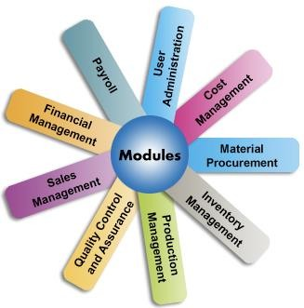
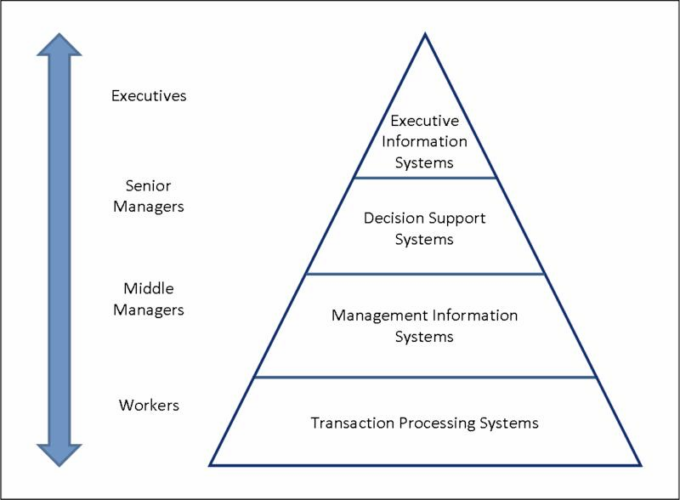
SI Empresarial [Laudon and Laudon, 2008]
Usuarios Funcional
Sistemas Empresariales:
ERP (Enterprise Resource Mgmt)
SCM (Supply Chain Mgmt)
CRM (Customer Relationship Mgmt)

Slide 20
Clasificaciones de los SI
Los datos pueden ser:
 Referenciales: Referencias a los documentos donde reside la información (pero no la información en sí misma)
 Factuales: Contienen la información directamente Los datos factuales pueden ser:
 Estructurados: Formateados
 No estructurados: Imágenes, documentos, video, voz

Slide 21
Clasificaciones de los SI
Según el tipo de datos que procesan se clasifican en:
 Sistemas de Gestión de Base de Datos (SGBD): Datos estructurados (aunque en la actualidad también soportan los no estructurados)
 Sistemas de Recuperación de Información (SRI):
Datos no estructurados

Slide 22
Componentes de un SI
 Contenido (Datos): Referenciales o Factuales
 Equipo físico (HW): CPU, equipos periféricos
 Equipo lógico (SW): SGBD, Comunicaciones,
aplicativos
 Administrador: Aseguramiento del buen funcionamiento (Seguridad, integridad, disponibilidad, etc.)
 Usuarios: Bien sea informáticos o no.

Slide 23
Características de un SI
 Tecnológicas: Afectan el rendimiento y seguridad
del sistema
 Funcionales y semánticas: Eficacia y adaptabilidad a
requisitos cambiantes
 Económicas: Costo / Beneficio
 Sociales: Impactos sobre el entorno social (interno o externo)

Slide 24
Referencias
Abiteboul, Hull, Vianu. Foundations of Databases. Addison-Wesley,1995.
Borko. Information science: What is it?. American Documentation, vol. 19.
1968.
Date. Introducción a los Sistemas de Bases de Datos. Pearson-Educación, 2001. Laudon and Laudon. Sistemas De Informacion Gerencial. Pearson, 2008.
Norton. Introductory concepts in information science. Information Today, Inc.
2000.
Teorey, Simsion, Buxton, Fryman, Guting, Halpin, Hamilton, et al. Database
Design: know it all. Morgan-Kaufmann, 2008.
Ullman and Widow, A first course in database systems.

